Slide 1

Презентація досвіду вчителя астрономії ТА фізики
Теличина
Ігоря Михайловича
ЛФМЛ
2016

Slide 2
З 1984 р. до 1991 р. навчався у Львівському національному університеті ім. І. Франка на фізичному факультеті, спеціальність фізика.
У 1991 р. пройшов за конкурсом на посаду вчителя Львівського фізико-математичного ліцею, де працюю вчителем фізики та астрономії до сьогодні.
Педагогічний стаж - 25 років.
Кваліфікаційна категорія - вчитель-методист.
У 2015 році отримав звання «Заслужений вчитель України».

Slide 3
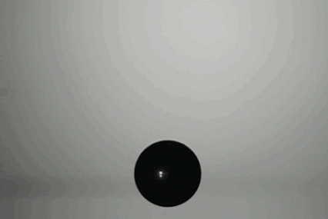
Творче кредо:
«Щоденна наполеглива праця - шлях до успіху».

Slide 4
Працюючи в школі, я неодноразово ловив себе на думці, що, викладаючи ту чи іншу тему з фізики та, особливо, з астрономії за встановленою програмою кількість навчальних годин, не встигав донести до учнів багато цікавих та захоплюючих фактів.
З метою підвищити зацікавленість у дітей до фізики та астрономії створив для учнів своїх класів навчальні інтернет-блоги.

Slide 5
Знання, які не використовуються на практиці, марні.
Цінність знань полягає в їх практичному застосуванні.
Саме навчальний інтернет-блог дозволяє більш повно застосовувати свої знання та вміння на практиці та наблизитись у розв’язанні цілком конкретної задачі – підвищення ефективності навчання своїх учнів.

Slide 6
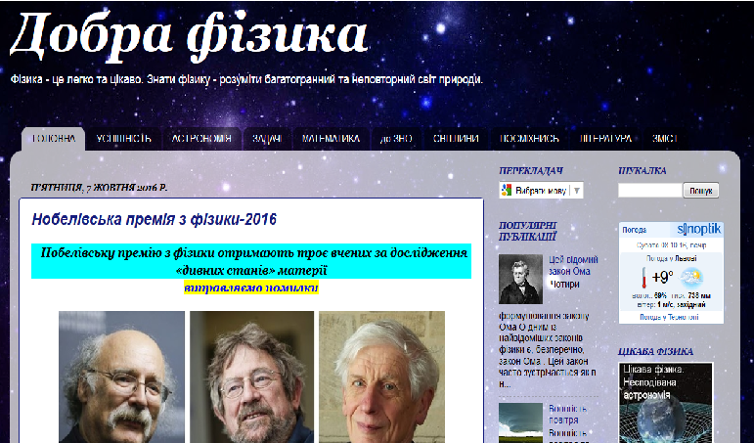
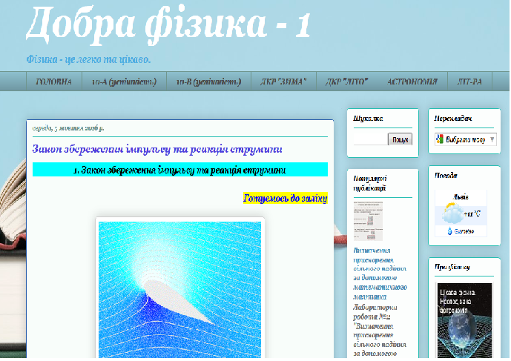
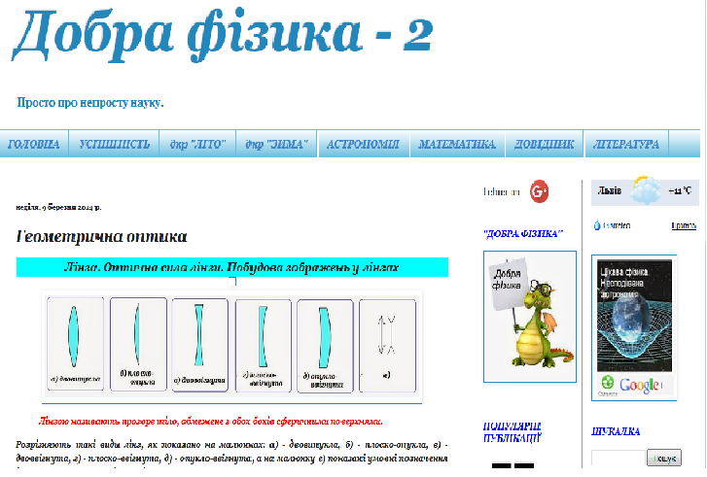
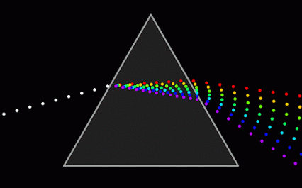
Інтернет – блоги, які активно використовую у навчальному процесі

Slide 7
Навчальний блог дозволяє:
Систематично доповнювати навчальний матеріал цікавими фактами, відео-експериментами.
Здійснювати постійне інформування учнів та батьків.
Допомагати учням самостійно опрацьовувати навчальний матеріал.
Презентувати успіхи та досягнення учнів.
Під час карантину не переривати навчальний процес.
Підвищувати інтерес учнів до астрономії та фізики.
Додатково готувати учнів до астрономічних та фізичних олімпіад, конкурсів, турнірів.

Slide 8
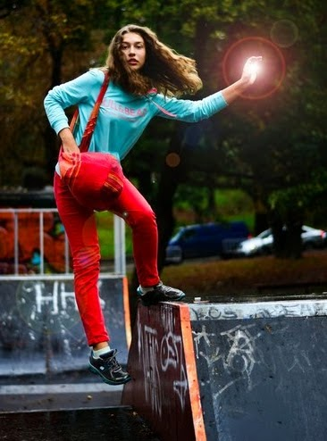
Досягнення:
2014 р. - Наталя Бажан, учениця 9 класу ЛФМЛ, - бронзова медалістка XIX Міжнародної астрономічної олімпіади.
2015 р. – Наталя Бажан, учениця 10 класу ЛФМЛ, – почесна грамота IX Міжнародної студентської олімпіади з астрономії та астрофізики.
Грудень 2016 р. – Наталя Бажан, учениця 11 класу ЛФМЛ, представлятиме Україну на X Міжнародній студентській олімпіаді з астрономії та астрофізики.
Вересень 2016 р. – команда України (2 уч.) отримала диплом за третє місце у Міжнародному астрономічному турнірі. У складі команди була і Бажан Н.

Slide 9
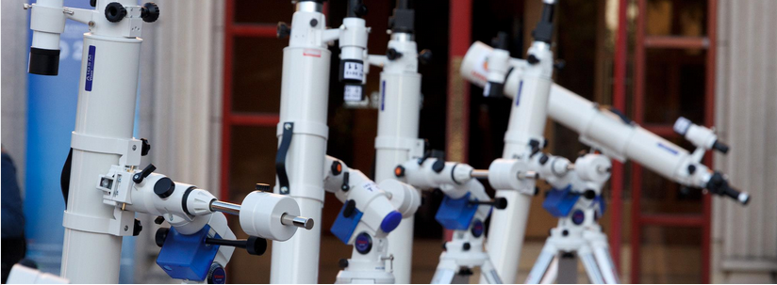
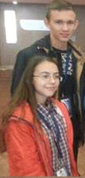
Жовтень 2016 р. - Коцан Олена, учениця 10 класу ЛФМЛ, - бронзова медалістка XXI Міжнародної астрономічної олімпіади.
Жовтень 2016 р. - Сагайдак Данило, учень 10 класу ЛФМЛ, - учасник XXI Міжнародної астрономічної олімпіади.

Slide 10
Призери III та IV етапів Всеукраїнських учнівських олімпіад з астрономії та фізики
За останні 5 років переможцями олімпіад стали:
АСТРОНОМІЯ
III етап – 29 учнів
IV етап – 14 учнів
ФІЗИКА
III етап – 25 учнів
IV етап – 6 учнів
Останні два роки Львівська область посідає I місце в рейтингу учнівських команд на Всеукраїнській олімпіаді з астрономії і у складі команди лише мої учні

Slide 11
Переможці Всеукраїнської студентської олімпіади з астрономії та астрофізики
Обласний етап - 19 учнів
Всеукраїнський етап – 4 учні
З 2012 року 11 учнів були учасниками відбору до команди України на участь у Міжнародній олімпіаді з астрономії та на участь у Міжнародній студентській олімпіаді з астрономії та астрофізики.

Slide 12
Позаурочна діяльність:
Голова журі олімпіади з астрономії м. Львова.
Заступник голови журі обласної олімпіади з астрономії.
Член журі Всеукраїнської олімпіади з астрономії.
Член предметної комісії, автор задач Всеукраїнської олімпіади з астрономії.

Slide 13
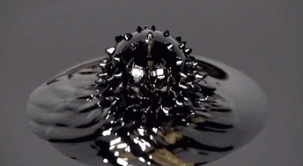
Працюючи над собою, підвищую свій науковий рівень.
Автор наукових статей, зокрема «Electronic structure of YM₂P₂ (M=Ni, Ru, Pd) compounds» у фізичному журналі «Journal of Allous and Compounds».
Дописувач журналу «Світ фізики».

Slide 14
ВІДЗНАКИ
2001 р. Подяка ректора Львівського національного університету імені Івана Франка.
2002 р. Подяка ЛОДА.
2003р. – Подяка міського голови м. Львова.
2004 р. – Подяка Департаменту освіти і науки ЛОДА.
2011 р. – Почесна грамота головного управління освіти і науки Львівської облдержадміністрації за високі досягнення у підготовці переможців і призерів обласних та Всеукраїнських олімпіад з фізики
2012 р – подяка міського голови м. Львова.
2013 р. – Почесна грамота ЛОДА
2014, 2015, 2016 роках – подяка ЛОДА за підготовку призерів та переможців Всеукраїнських олімпіад з фізики та астрономії.

